Slide 1


현메 경마게임
201912049 신현호

Slide 2
CONTENTS
프로젝트 개요
참고소스
수정사항
Q&A

Slide 3
01 프로젝트 개요
프로젝트 명 : 경마게임
용도 : 2학기에 배운 C++언어 복습
ㄴ C++ 클래스 심화 학습
수정사항
올인 방지 기능 삭제
메인 화면 변경
말 변경
기본 자금 변경

Slide 4
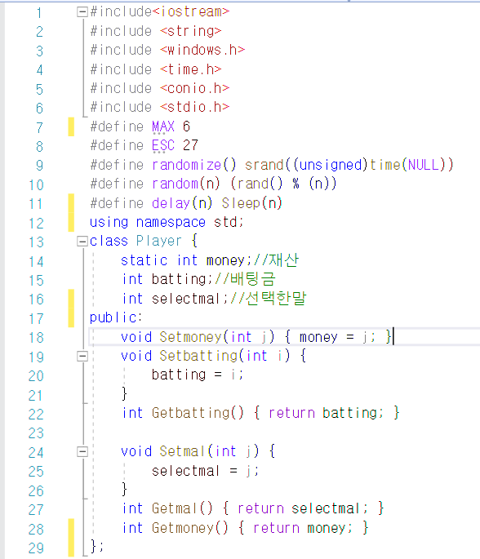
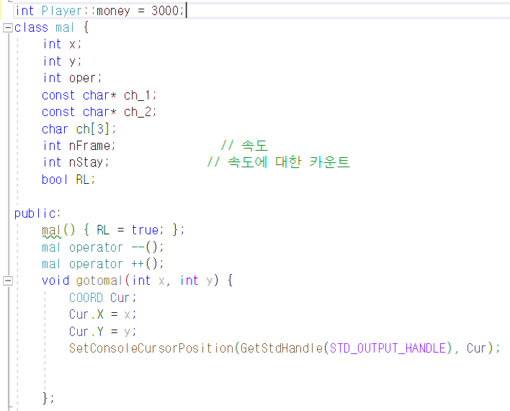
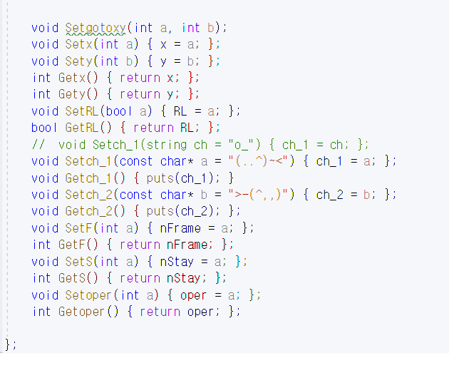
02 참고 소스
경마게임 기본 소스
참고 출처: http://cafe.daum.net/iducpp/efm0/3 = 2019 프로젝트 경마게임

Slide 5
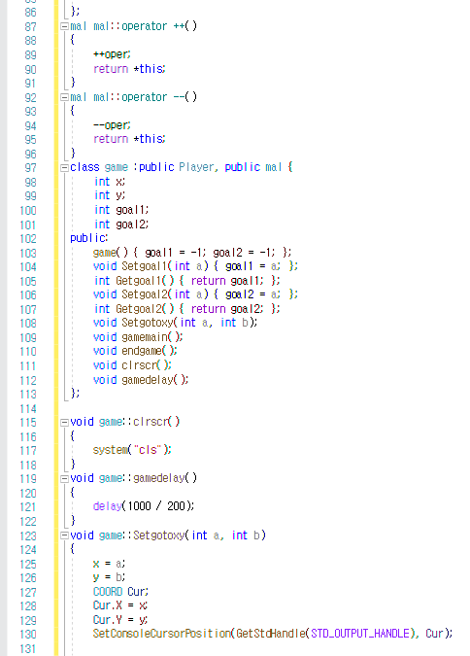
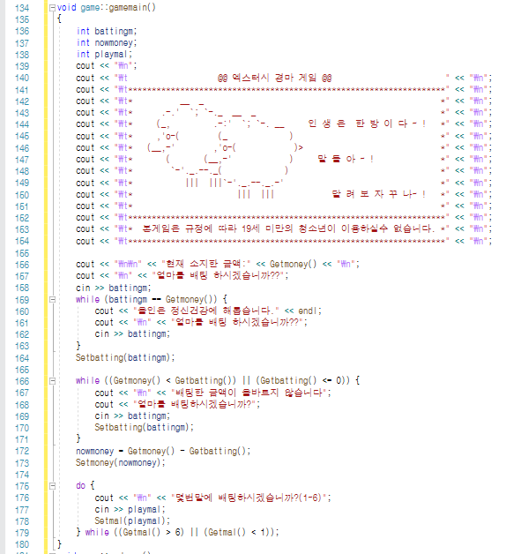
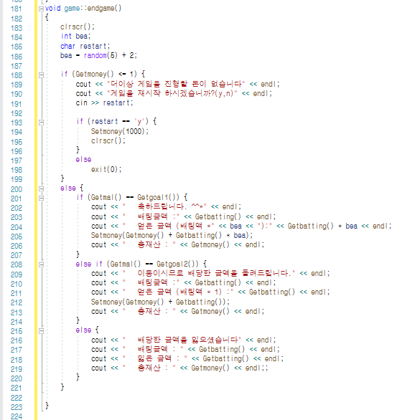
02 참고 소스
참고 출처: http://cafe.daum.net/iducpp/efm0/3 = 2019 프로젝트 경마게임

Slide 6
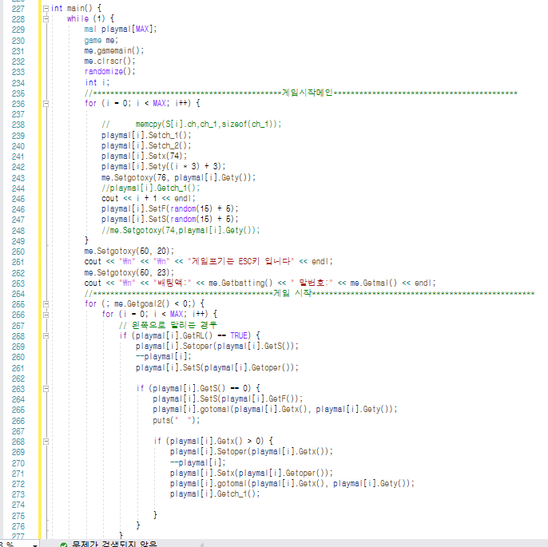
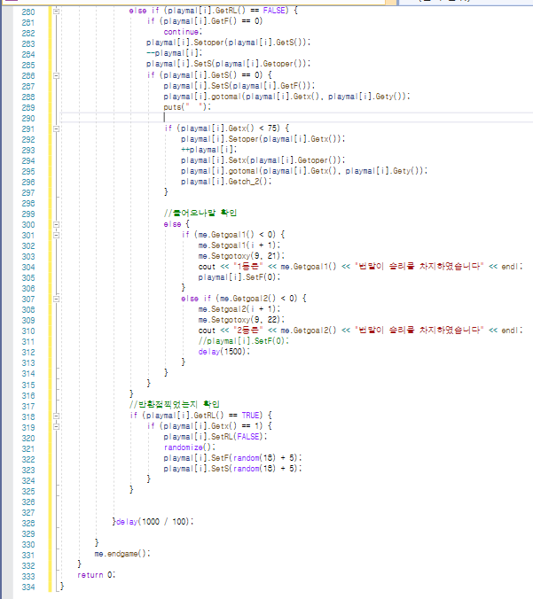
02 참고 소스
참고 출처: http://cafe.daum.net/iducpp/efm0/3 = 2019 프로젝트 경마게임

Slide 7
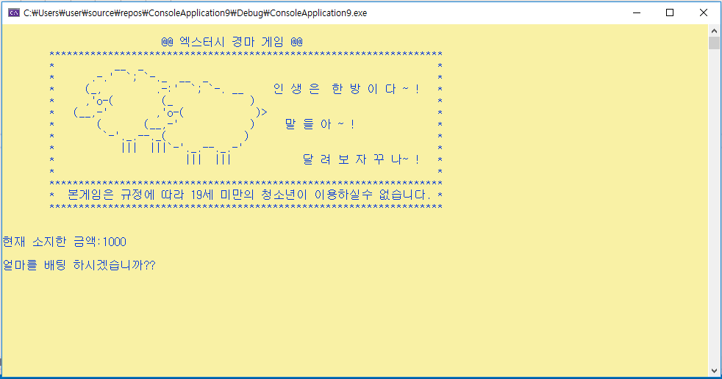
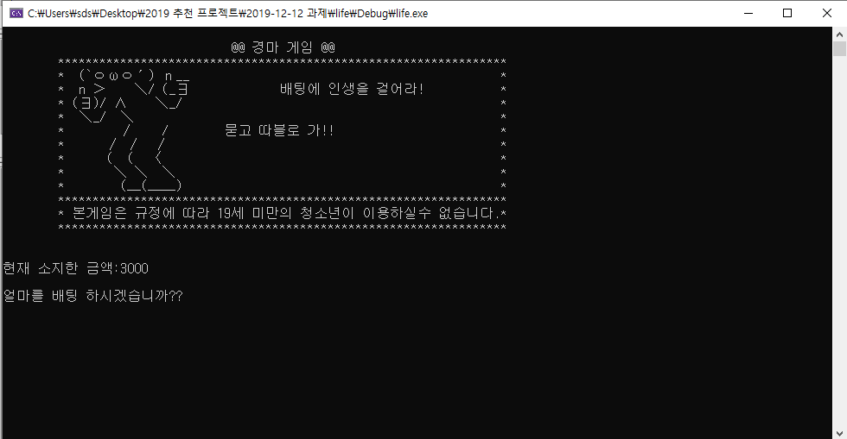
03 수정 사항
메인 화면 변경

Slide 8
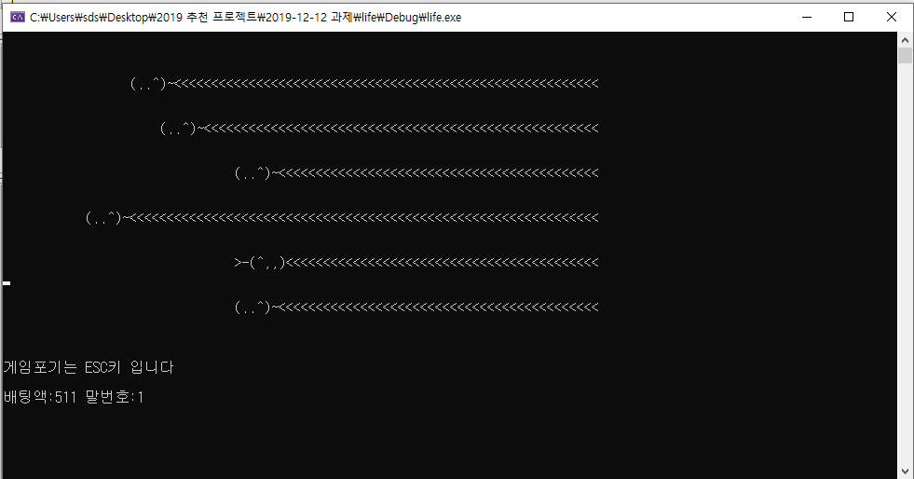


03 수정 사항
말 모양 변경

Slide 9
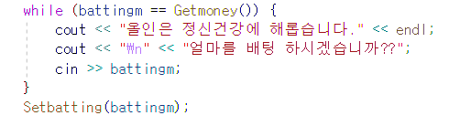

03 수정 사항
기본자금 + 올인 방지기능 삭제

Slide 10
Q&A

